Slide 1


REHBER ÖĞRETMENİ OLMAYAN OKULLARDA YÜRÜTÜLEN REHBERLİK HİZMETLERİ BİLGİLENDİRME TOPLANTISI
Rehber l i k Hi zmet l er i Böl ümü I ĞD IR R AM
Kader KARACA
Emre OKYAR

Slide 2
REHBERLİK ÖĞRETMENİ OLMAYAN OKULLARDA REHBERLİK PROGRAMI HAZIRLAMA VE VERİ GİRİŞLERİ
Rehberlik programı, öğrenci rehberlik ihtiyaç analizlerinden, paydaş öneri/görüşlerinden ve önceki eğitim-öğretim yılına ait çalışma verilerinden yararlanılarak hazırlanır.
Rehberlik öğretmeni olmayan okullarda, aynı bilim ve sanat merkezleri ile halk eğitim merkezlerinde olduğu gibi yıllık rehberlik hizmetleri programı e-Rehberlik Modülü üzerinden hazırlanmamaktadır.
Program www.orgm.meb.gov.tr adresinde, Rehberlik Hizmetleri sekmesinde yer alan EK-1 Rehberlik Sunum Sistemi’nden yararlanılarak hazırlanır. Program formatı için EK-3 Rehberlik Programı kullanılır. Hazırlanan program RAM’a resmi yazıyla gönderilir.

Slide 3
REHBERLİK ÖĞRETMENİ OLMAYAN OKULLARDA REHBERLİK PROGRAMI HAZIRLAMA VE VERİ GİRİŞLERİ
RAM, rehberlik öğretmeni olmayan okul ve kurumlarda rehberlik programının hazırlanmasına müşavirlik eder, programda yer alan çalışmalar okul ve kurumlarda rehberlik hizmetleri yürütme komisyonu tarafından yürütülür.
# Rehberlik öğretmeni olmayan okul ve kurumlarda genel ve yerel düzeyde hedeflere ilişkin çalışmalar, okul ya da kurumun bağlı bulunduğu RAM’ların koordinatörlüğünde yürütülür.
# Rehberlik öğretmeni olmayan okul ve kurumlarda özel hedef belirlenmez ve haftalık program hazırlanmaz.

Slide 4
REHBERLİK ÖĞRETMENİ OLMAYAN OKULLARDA REHBERLİK PROGRAMI HAZIRLAMA VE VERİ GİRİŞLERİ
RAM personelinin rehberlik öğretmeninin olmadığı okullarda yaptığı çalışmalara ait verilerin girişi RAM personeli tarafından yapılır.
# Psikososyal Koruma, Önleme ve Krize Müdahale Ekibi tarafından yapılan çalışmalara ait veri girişi rehberlik öğretmeni olmayan okullarda RAM tarafından yapılır.
Rehberlik Hizmetleri Sunum Sistemi-Bireysel Çalışmalar bölümünde yer alan İyileştirici Hizmetler başlığı altındaki Psikososyal Müdahale kapsamındaki durumlar veri kaybı olmaması için RAM’a bildirilir. Veri girişlerinin RAM tarafından yapılması sağlanır.
# Veriler yıl sonunda Rehberlik Hizmetleri Sunum Sistemi’ndeki ‘’Bireysel Çalışmalar’’ ve ‘’Grup Çalışmaları’’ bölümleri baz alınarak istenecektir.

Slide 5
MİLLÎ EĞİTİM BAKANLIĞI REHBERLİK HİZMETLERİ YÖNETMELİĞİ
MADDE 29 – (1) Eğitim kurumlarında rehberlik hizmetlerinin planlanması ve kurum içindeki iş birliğinin sağlanması amacıyla rehberlik hizmetleri yürütme komisyonu oluşturulur.
(2) Rehberlik hizmetleri yürütme komisyonu eğitim kurumu müdürünün başkanlığında aşağıdaki üyelerden
oluşur:
Müdür başyardımcısı, sınıf ve şubelerden sorumlu müdür yardımcıları ve pansiyondan sorumlu müdür yardımcıları ile rehberlik hizmetlerinden sorumlu müdür yardımcısı.
Rehberlik öğretmenleri.
Sınıf rehber öğretmenlerinden her sınıf düzeyinden seçilecek en az birer temsilci.
ç) Ortaöğretim kurumlarında Disiplin Kurulu ve Onur Kurulundan; ilköğretim kurumlarında ise Öğrenci Davranışları Değerlendirme Kurulundan birer temsilci.
Okul-aile birliğinden bir temsilci.
Okul öncesi eğitim kurumları hariç okul öğrenci temsilcisi.

Slide 6
MİLLÎ EĞİTİM BAKANLIĞI REHBERLİK HİZMETLERİ YÖNETMELİĞİ
Rehberlik öğretmeni bulunmayan eğitim kurumlarında gerektiğinde rehberlik ve araştırma merkezinden bir rehberlik öğretmeninin bu komisyona katılması sağlanır.
Okul öncesi eğitim kurumlarında; rehberlik hizmetleri yürütme komisyonu, müdür başkanlığında bir müdür yardımcısı ve farklı yaş grubundaki çocukların eğitiminden sorumlu en az birer öğretmenden oluşur.
Yaygın eğitim kurumlarında; yürütme komisyonu, müdürün başkanlığında bir müdür yardımcısı, rehberlik öğretmeni ile müdürün görevlendireceği bir öğretmenden oluşur.
Rehberlik öğretmenleri komisyonun sürekli üyesidir. Komisyonun diğer üyeleri her ders yılı başında öğretmenler kurulunda yeniden belirlenir.

Slide 7
MİLLÎ EĞİTİM BAKANLIĞI REHBERLİK HİZMETLERİ YÖNETMELİĞİ
7) Komisyon toplantısı, öğretmenler kurulu toplantısının yapıldığı tarihten itibaren en geç bir ay içerisinde yapılır.
Komisyon birinci dönem başında, ikinci dönem başında ve yılsonunda olmak üzere en az üç defa toplanır. Gerektiğinde rehberlik servisinin önerisi ile de toplanabilir.
Komisyonun gündemi, rehberlik servisince hazırlanıp eğitim kurumu müdürüne sunulur; gündem ve toplantı günleri müdür tarafından bir hafta önce yazılı olarak ilgililere duyurulur.
Komisyon toplantısında alınan kararlar tutanak haline getirilir.
Alınan kararlar eğitim kurumu personeline yazılı olarak duyurulur.
Rehberlik öğretmeni bulunmayan eğitim kurumlarında rehberlik hizmetleri, rehberlik hizmetleri yürütme komisyonu aracılığıyla rehberlik ve araştırma merkezi ile iş birliği içerisinde yürütülür.

Slide 8
MİLLÎ EĞİTİM BAKANLIĞI REHBERLİK HİZMETLERİ YÖNETMELİĞİ
Rehberlik hizmetleri yürütme komisyonunun görevleri MADDE 30 – (1) Rehberlik hizmetleri yürütme komisyonu aşağıdaki görevleri yapar:
Rehberlik servisince hazırlanan yıllık çerçeve planını inceler; görüşlerini bildirir. Uygulanması için gerekli önlemleri karara bağlar.
Rehberlik hizmetlerinin yürütülmesi sırasında hizmetlere ilişkin çalışmaları ve ortaya çıkan sorunları inceler, değerlendirir ve bunların çözümüne yönelik önlemleri belirler.
Eğitim ortamında; öğrenciler, aileler, idareciler ve öğretmenler arasında sağlıklı iletişim kurulabilmesi için yapılacak çalışmaları belirler.
ç) Eğitsel ve mesleki rehberlik çalışmalarında ve öğrencileri yönlendirmede, eğitim kurumundaki etkinliklerden yararlanılabilmesi için gerekli çalışmaları belirler.
Yapılacak çalışmalarda birey, aile, ilgili kurum ve kuruluşlara yönelik iş birliğinin sağlanması için gerekli faaliyetleri planlar

Slide 9
Okul psikososyal koruma, önleme ve krize müdahale ekibi
MADDE 13 – (1) Okul müdürü veya okul müdürü tarafından görevlendirilmiş bir müdür yardımcısı başkanlığında, varsa rehberlik öğretmenleri ile rehberlik hizmetleri yürütme komisyonu üyesi her sınıf düzeyinden en az bir sınıf rehber öğretmeninden oluşur.
(2) Psikososyal koruma, önleme ve krize müdahale hizmetlerinde okul ekibinin görev, yetki ve sorumlulukları şunlardır:
Okul ekibi birinci dönemin başı, ikinci dönemin başı ve ikinci dönemin sonu olmak üzere yılda üç kez ve ihtiyaç duyulan hâllerde toplanır.
Okul genelinde travma/kriz durumlarında psikososyal koruma, önleme ve krize
müdahale hizmetlerini planlar ve gerçekleştirir.
Okul ekibi travma/kriz durumunun hemen ardından ayrıntılı bilgi edinmek amacıyla “Psikososyal Koruma, Önleme ve Krize Müdahale Hizmetleri Gözlem Formu” nu (EK-1) doldurur.

Slide 10
Okul psikososyal koruma, önleme ve krize müdahale ekibi
ç) Travma/kriz durumunda personel kapasitesi yetersiz kaldığında ve destek ihtiyacı ortaya çıktığında “Psikososyal Koruma, Önleme ve Krize Müdahale Hizmetleri Destek Talep Formu” nu (EK-2) doldurarak il/ilçe ekibinden destek talep eder. Gerekli durumlarda il/ilçe ekibi ile işbirliği yapar.
Okulda yaşanan travma/kriz durumlarına yönelik gerçekleştirilen krize müdahale çalışmalarını “Psikososyal Koruma, Önleme ve Krize Müdahale Hizmetleri Çalışma Raporu”nu (EK-3) doldurarak okul müdürlüğü aracılığıyla il/ilçe millî eğitim müdürlüğüne gönderir.
Travma/kriz durumlarına yönelik gerçekleştirdiği çalışmalar sonunda gerekli izleme ve değerlendirmeyi yapar, “Psikososyal Koruma, Önleme ve Krize Müdahale Hizmetleri İzleme Formu”nu (EK-4) doldurarak okul müdürlüğü aracılığıyla il/ilçe millî eğitim müdürlüğüne gönderir.

Slide 11
Okul psikososyal koruma, önleme ve krize müdahale ekibi
Travma/kriz durumlarından etkilenen bireylere ilişkin kayıtları başta gizlilik ilkesi olmak üzere etik kurallara uygun bir şekilde tutar ve muhafaza eder.
Gerek görülmesi hâlinde travma/kriz durumlarından etkilenen bireylerin öğretmenleri, ailesi, arkadaşları gibi yakın çevresinin de krize müdahale sürecine katılımını sağlar.
ğ) Okulda risk grubunda bulunan ve travma/kriz durumlarından etkilenen bireyleri gerektiğinde ilgili kurum ve kuruluşlara yönlendirir.

Slide 12
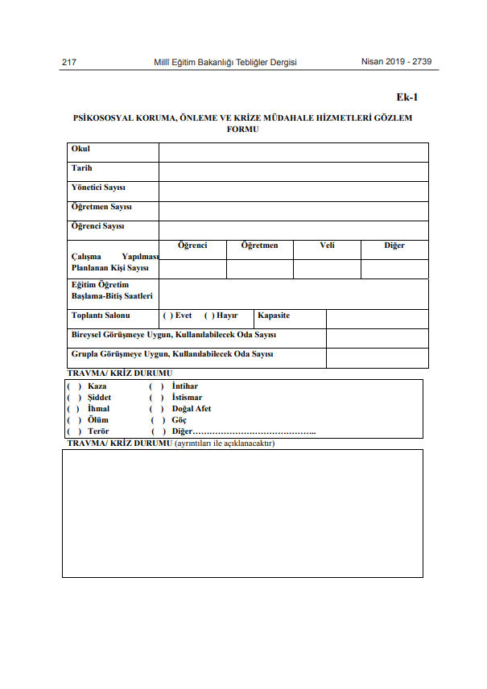
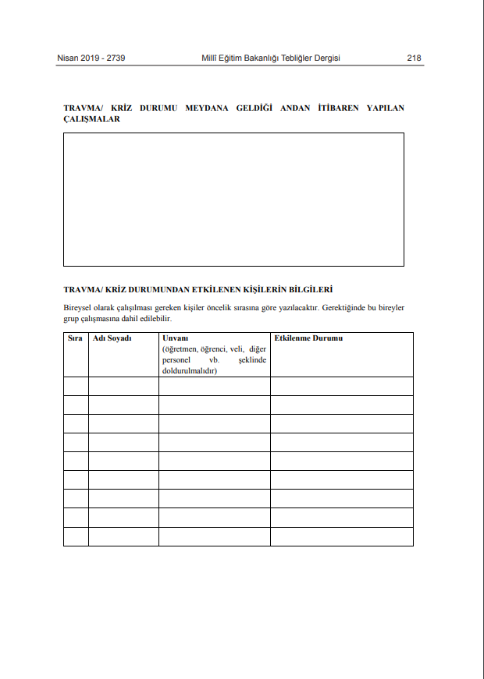
EK-1

Slide 13
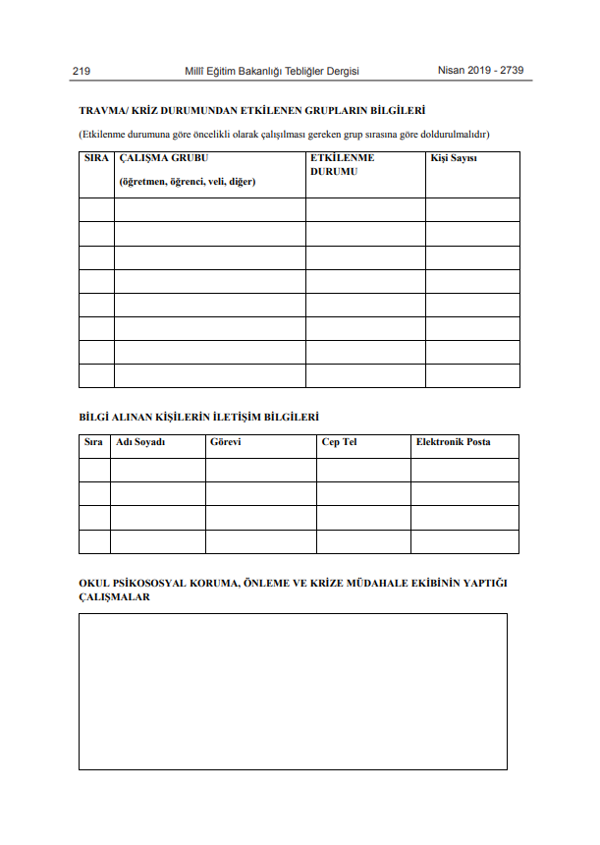
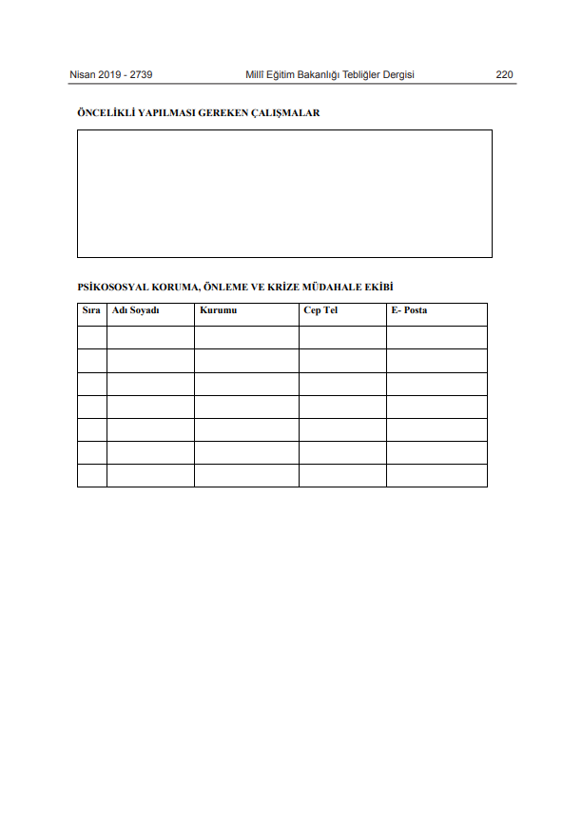
EK-1

Slide 14
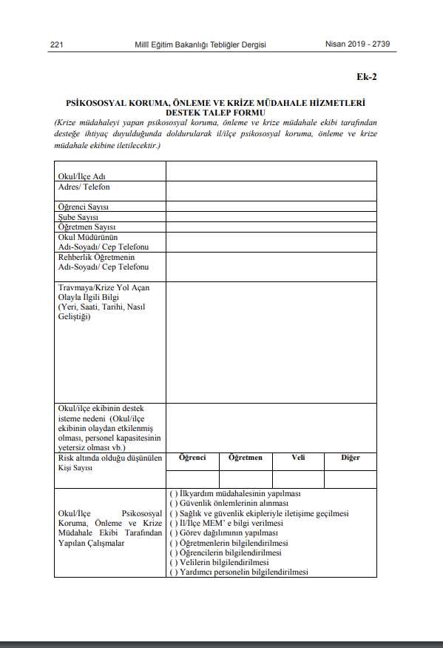
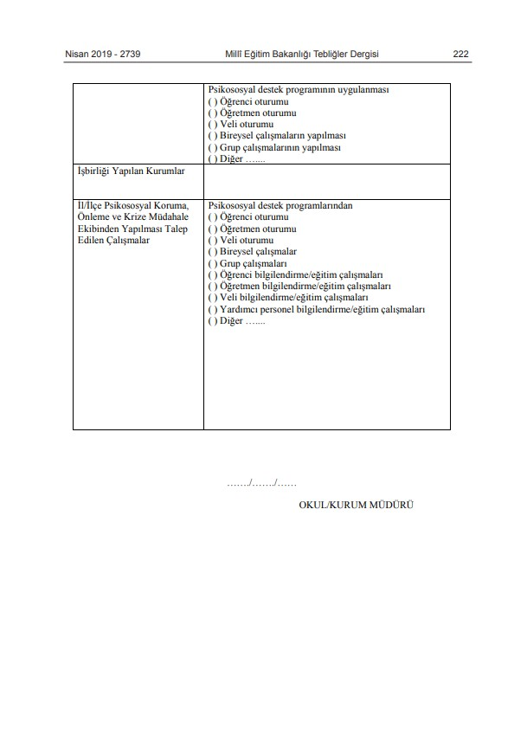
EK-2

Slide 15
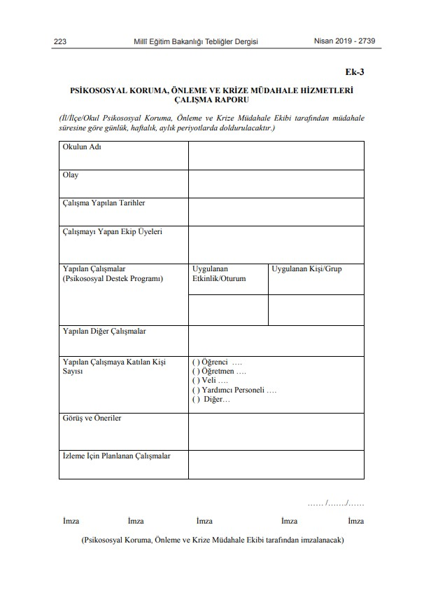
EK-3

Slide 16
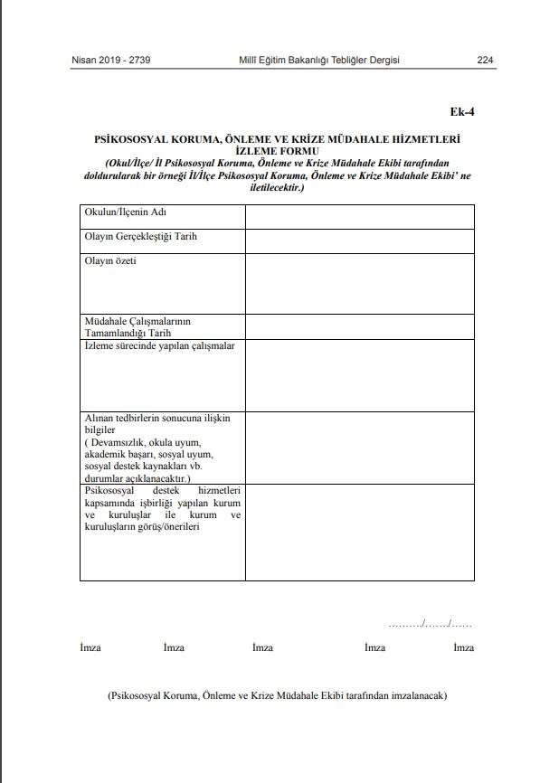
EK-4

Slide 17

BAĞIMLILIKLA MÜCADELE KAPSAMINDA OKULLARINIZDA YARARLANABİLECEĞİNİZ KAYNAKLAR

Slide 18

BAĞIMLILIKLA MÜCADELE KAPSAMINDA OKULLARINIZDA YARARLANABİLECEĞİNİZ KAYNAKLAR

Slide 19

BAĞIMLILIKLA MÜCADELE KAPSAMINDA OKULLARINIZDA YARARLANABİLECEĞİNİZ KAYNAKLAR

Slide 20
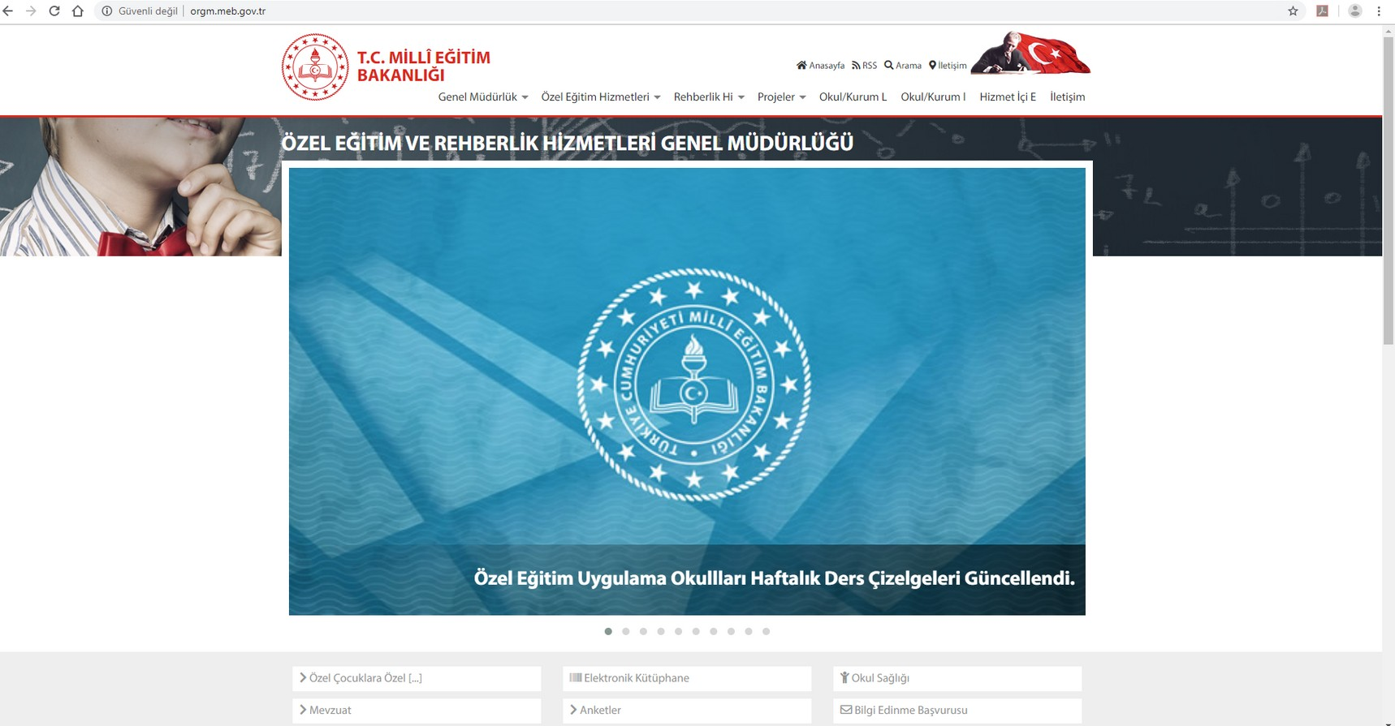
OKUL VE SINIF REHBERLİK PROGRAMLARININ HAZIRLANMASI

Slide 21
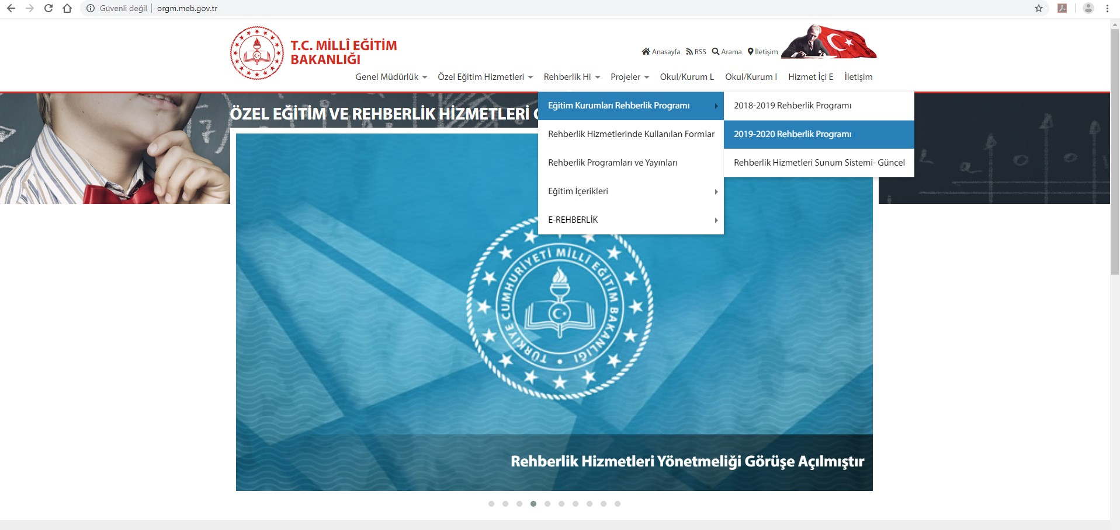
OKUL VE SINIF REHBERLİK PROGRAMLARININ HAZIRLANMASI

Slide 22
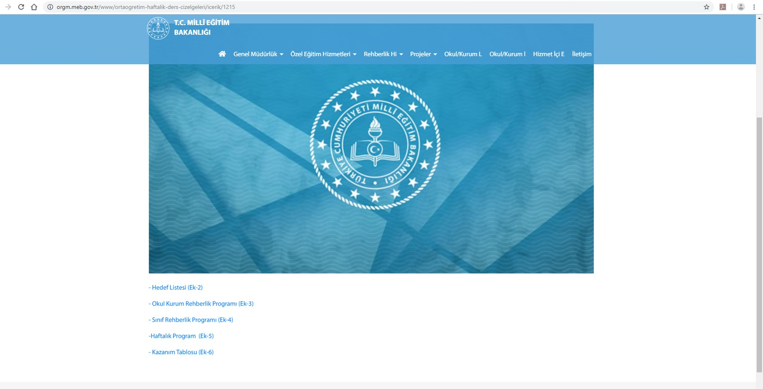
OKUL VE SINIF REHBERLİK PROGRAMLARININ HAZIRLANMASI

Slide 23
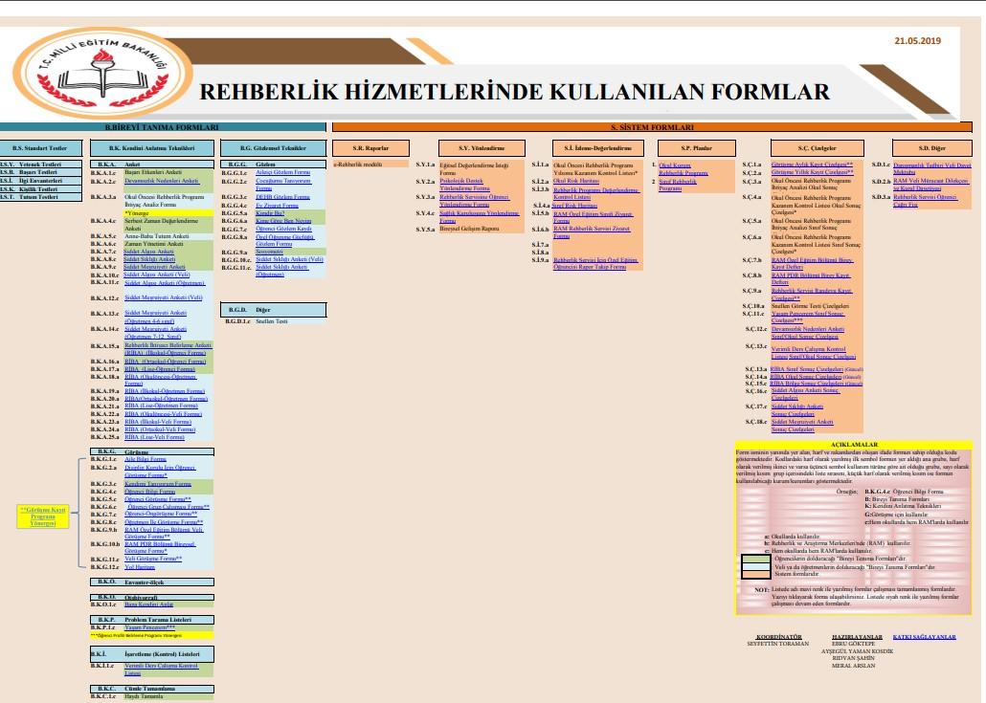
YARARLANILACAK FORMLAR

Slide 24
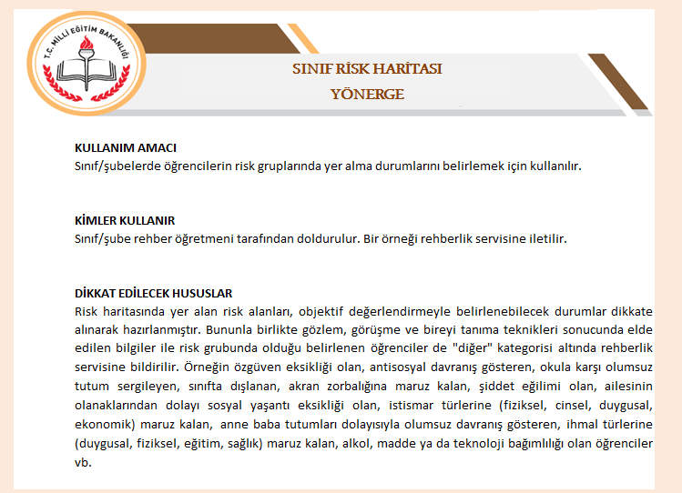
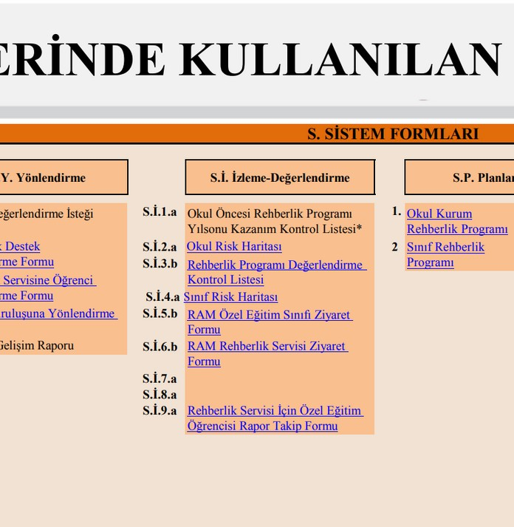
SINIF RİSK HARİTASI

Slide 25
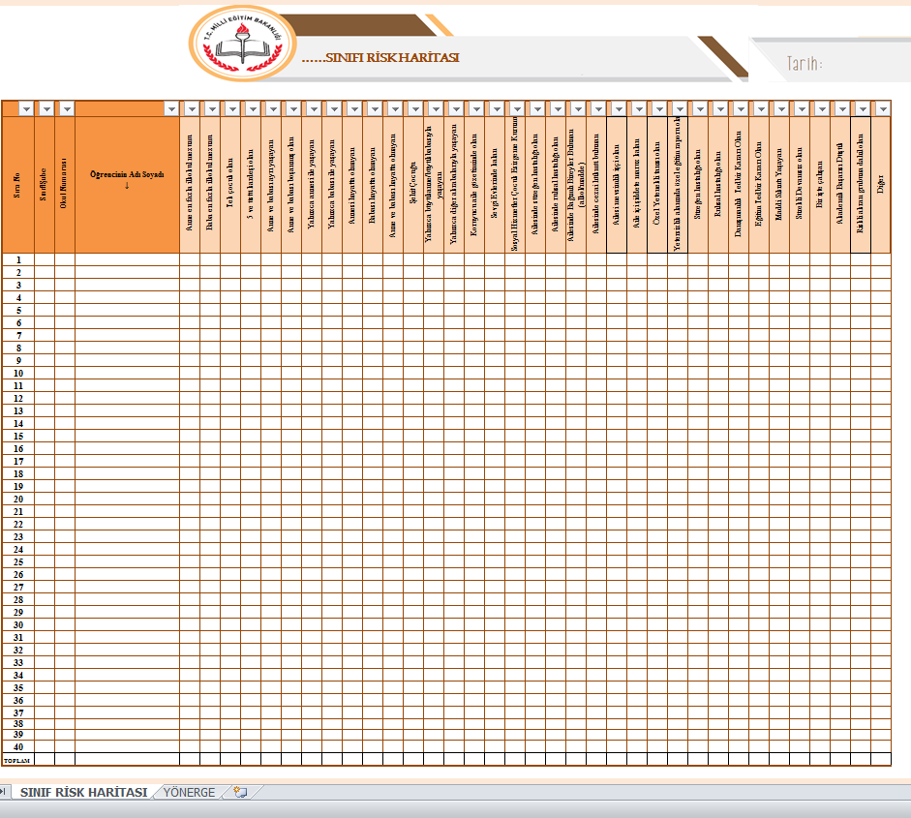
SINIF RİSK HARİTASI

Slide 26
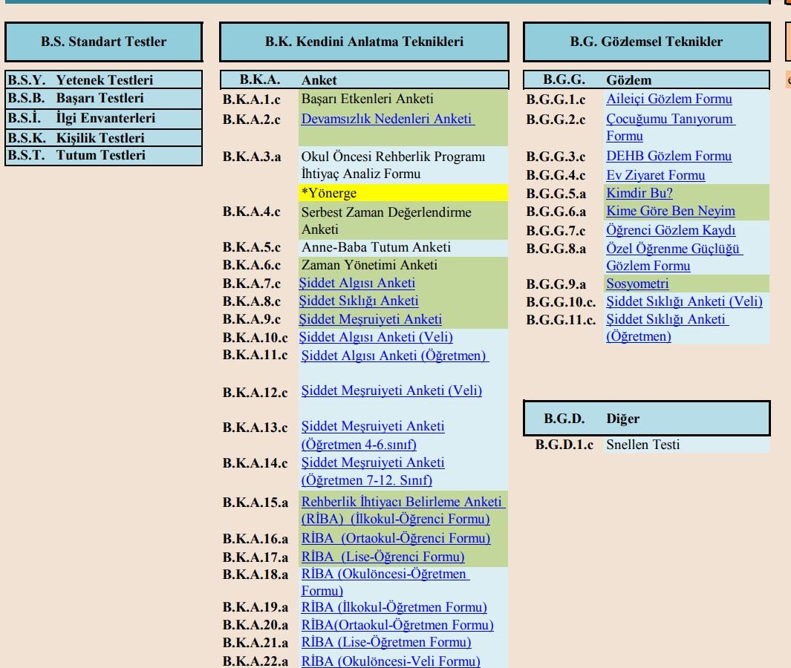
OKULLARDA UYGULANACAK (RİBA) REHBERLİK İHTİYAÇ BELİRLEME ANKETLERİ
Okul rehberlik programında mayıs
ayında
RİBA Anketlerinin uygulanması ve sonuçlarının RAM'a gönderilmesi gerekmektedir

Slide 27
OKUL REHBERLİK HİZMETLERİ YÜRÜTME KOMİSYONUNDA RAM ADINA YER ALACAK GÜNDEM MADDELERİ
Sınıf Rehber Öğretmenleri bağımlılık ile mücadele kapsamında kademesine uygun TBM Modüllerini sınıflarında yıl boyunca işler ve sınıf rehberlik planlarında da yer verir.
ORGM'nin sitesinde yer alan Rehberlik Hizmetleri kısmından Sınıf Risk Haritalarını kendi sınıfı için doldurur.
Psikososyal Koruma, Önleme ve Krize Müdahale Hizmetleri Yönergesinde belirtilen ekibin kurulması (Sy.215) ve ekibin görevlerinin yapılmasını sağlar. Travma Kriz durumlarında (Kaza, şiddet, ,şhmal, ölüm, terör, intihar, istismar, doğal afet, göç, diğer) EK-1 , EK-2, EK-3 ve EK-4'ü doldurur. Gizlilik ilkesine riayet eder.
Rehberlik Programında RİBA'ların uygulama tarihi Mayıs olarak belirlenmelidir.
RAM Rehberlik Hizmetleri Bölümüne öğrenci yönlendirirken kullanılacak formlar ORGM.GOV.TR adresinden rehberlik hizmetleri sekmesindeki formlar kullanılmalıdır.
Genel Müdürlüğümüzce belirlenen genel hedefler ; a)Rehberlik Hizmetlerinin Tanıtılması
b) Şiddeti Önleme İlimizin yerel hedefleri;
Problem Çözme Becerileri
Motivasyon
Rehber öğretmeni olmayan okulların özel hedefleri seçilmeyecektir. Yukarıda belirtilen hedeflere ilişkin çalışmalar RAM Rehberlik Hizmetleri Bölümü personeli tarafından okulunuzda yıl içerisinde yapılacaktır.
Bunlar dışında istenilen herhangi bir çalışma, sunum müdürlüğümüzden üst yazı ile talep edilebilir.

